Slide 1
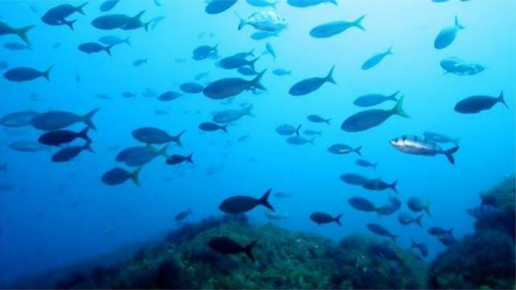
আজকের মাল্টিমিডিয়া ক্লাসে সবাইকে স্বাগতম।

Slide 2
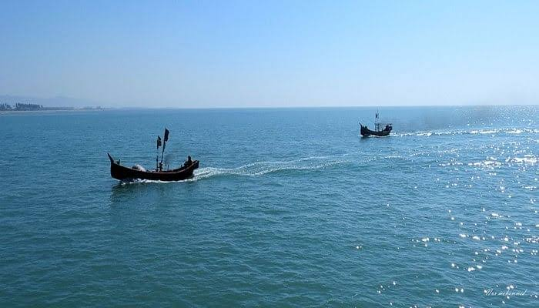
শিক্ষক পরিচিতি
মোস্তাক আহাম্মদ
সিনিয়র শিক্ষক(শারীরিকশিক্ষা)
জগদীশপুর জে. সি হাইস্কুল এন্ড কলেজ
মাধবপুর, হবিগঞ্জ।
Email: mostakahmedjchsc@gmail.com
মোবাইল নম্বর: 01724-739737

Slide 3
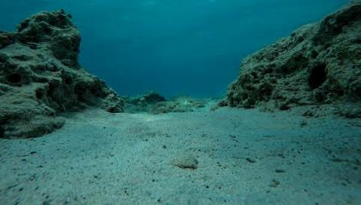
পাঠ পরিচিতি
বিষয়: ভূগোল ও পরিবেশ
শ্রেণি: নবম-দশম
অধ্যায়: ষষ্ঠ
পাঠ শিরোনাম: সমুদ্র তলদেশের ভূমিরূপ

Slide 4
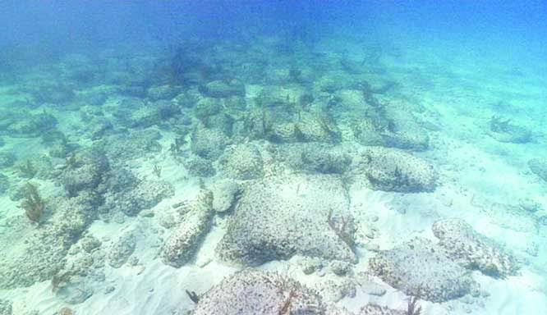
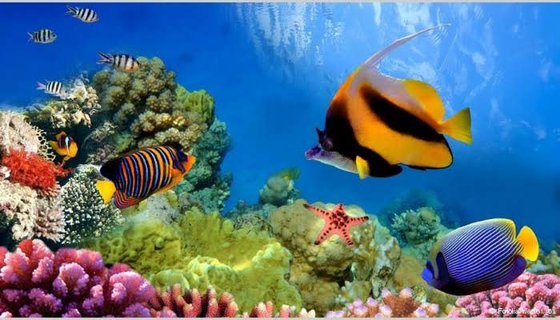
নিচের ছবিগুলো লক্ষ্য করি। কী দেখতে পাচ্ছি?
হ্যাঁ, সমুদ্রের তলদেশের ভূমিরূপ ও সামুদ্রিক জীববৈচিত্র্য।

Slide 5
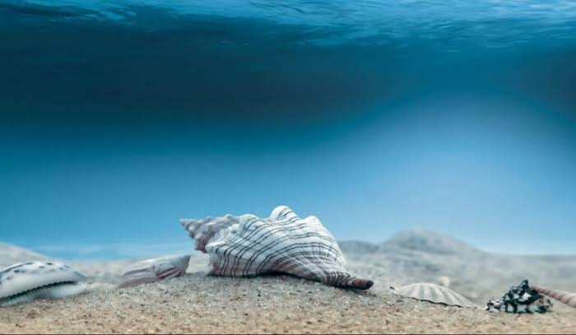
আজকের পাঠ...
সমুদ্রের তলদেশের ভূমিরূপ

Slide 6
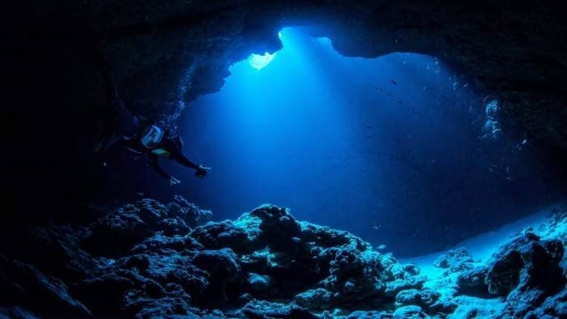
শিখনফল:
এই পাঠ শেষে শিক্ষার্থী....
১। সমুদ্রের তলদেশের ভূমিরূপ কেমন হয় তা বলতে পারবে।
২। সমুদ্রের তলদেশের ভূমিরূপের বিভিন্ন ভাগগুলোর বৈশিষ্ট্য উল্লেখ করতে পারবে।
৩। নিমজ্জিত শৈলশিরা ও সমুদ্রখাত ব্যাখ্যা করতে পারবে।

Slide 7
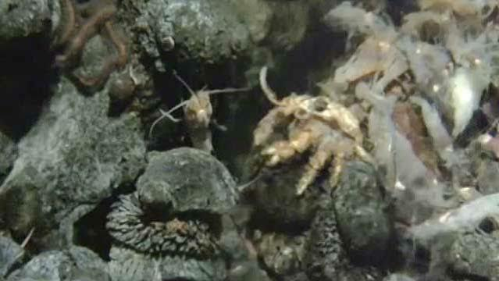
ভূপৃষ্ঠের উপরের ভূমিরূপ যেমন উঁচুনিচু তেমনি সমুদ্রের তলদেশও অসমান। কারণ সমুদ্রতলে আগ্নেয়গিরি, শৈলশিরা, উচ্চভূমি ও গভীর খাত প্রভৃতি বিদ্যমান আছে।

Slide 8
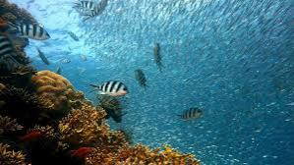
একক কাজ
সমুদ্রের তলদেশের ভূমিরূপ কেমন হয়?

Slide 9
সমুদ্রের তলদেশের ভূমিরূপকে পাঁচটি ভাগে বিভক্ত করা হয়। যথা__
(১)মহীসোপান(Continental shelf)
(২) মহীঢাল(Continental slope)
(৩) গভীর সমুদ্রের সমভূমি (Deep sea plains)
(৪) নিমজ্জিত শৈলশিরা (Oceanic ridges)
(৫) গভীর সমুদ্রখাত (Oceanic trench)

Slide 10
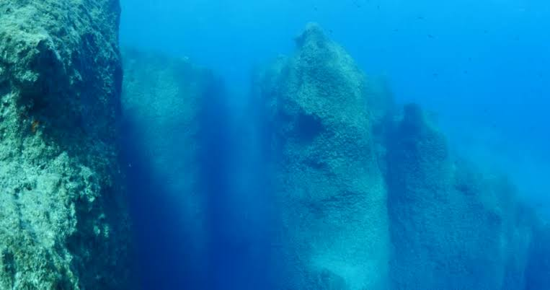
জোড়ায় কাজ
সমুদ্রের তলদেশের ভূমিরূপকে কতটি ভাগে ভাগ করা যায় এবং কী কী?

Slide 11
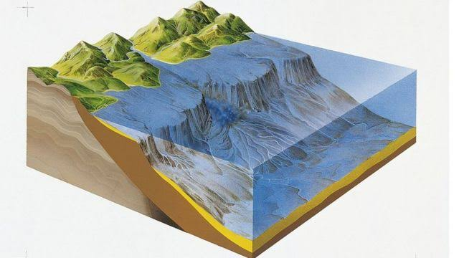
মহীসোপান

Slide 12
সমুদ্রের উপকূলরেখা থেকে তলদেশ ক্রমনিম্ন নিমজ্জিত অংশকে মহীসোপান বলে। মহীসোপানের সমুদ্রের পানির সর্বোচ্চ গভীরতা ১৫০ মিটার। এটি ১° কোণে সমুদ্র তলদেশে নিমজ্জিত থাকে। মহীসোপানের গড় প্রশস্ততা ৭০ কিলোমিটার। মহীসোপানের সবচেয়ে উপরের অংশকে উপকূলীয় ঢাল বলে।

Slide 13
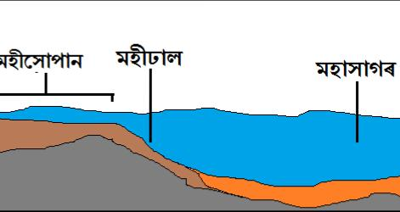

Slide 14
মহীসোপানের শেষ সীমা থেকে ভূভাগ হাঠাৎ খাড়াভাবে নেমে সমুদ্রের গভীর তলদেশের সঙ্গে মিশে যায়। এ ঢালু অংশকে মহীঢাল বলে। সমুদ্রে এর গভীরতা ২০০ থেকে ৩,০০০ মিটার। এটি গড়ে প্রায় ১৬ থেকে ৩২ কিলোমিটার প্রশস্ত।

Slide 15
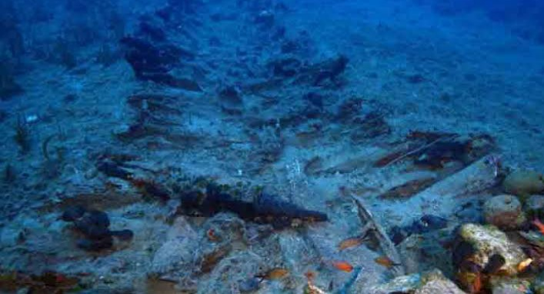
গভীর সমুদ্রের সমভূমি

Slide 16
মহীঢাল শেষ হওয়ার পর থেকে সমুদ্র তলদেশে যে বিস্তৃত সমভূমি দেখা যায় তাকে গভীর সমুদ্রের সমভূমি বলে। এর গড় গভীরতা ৫,০০০ মিটার। গভীর সমুদ্রের সমভূমির উপর জলমগ্ন বহু শৈলশিরা ও উঁচু ভূমি অবস্থান করে। সমুদ্রের এ গভীর অংশে পলিমাটি, সিন্ধুমল, আগ্নেয়গিরি থেকে উত্থিত লাভা ও সূক্ষ্ম ভষ্ম সঞ্চিত হয়ে পাললিক শিলা সৃষ্টি করে।

Slide 17
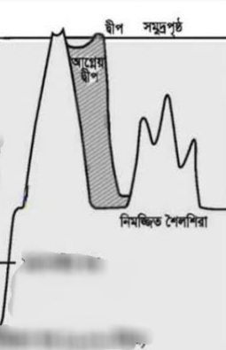
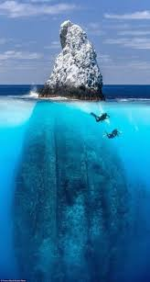
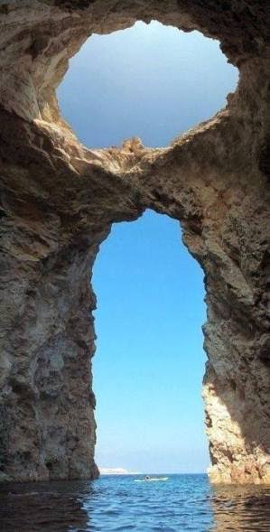
নিমজ্জিত শৈলশিরা

Slide 18
সমুদ্রের অভ্যন্তরে অনেকগুলো আগ্নেয়গিরি অবস্থান করছে। এ সকল আগ্নেয়গিরি থেকে লাভা বেরিয়ে এসে সমুদ্রগর্ভে সঞ্চিত হয়ে শৈলশিরার ন্যায় ভূমিরূপ গঠন করেছে। এগুলোই নিমজ্জিত শৈলশিরা নামে পরিচিত। নিমজ্জিত শৈলশিরার মধ্যে আটলান্টিক শৈলশিরা সবচেয়ে উল্লেখযোগ্য।

Slide 19
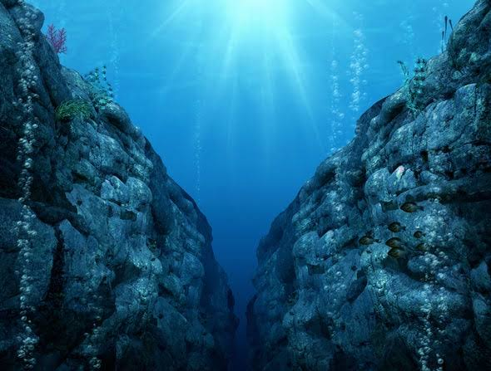
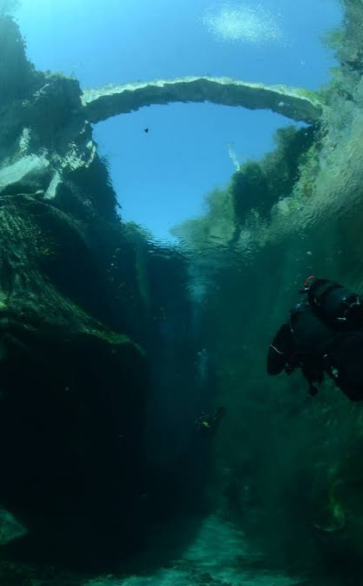
গভীর সমুদ্রখাত

Slide 20
গভীর সমুদ্রের সমভূমি অঞ্চলে মাঝে মাঝে গভীর খাত দেখা যায়। এ সকল খাতকে গভীর সমুদ্রখাত বলে। এ খাতগুলো প্রশস্ত না হলেও খাড়া ঢাল বিশিষ্ট। এদের গভীরতা সমুদ্রপৃষ্ঠ থেকে ৫,৪০০ মিটারের অধিক। প্রশান্ত মহাসাগরের অবস্থিত ম্যারিয়ানা খাত পৃথিবীর গভীরতম খাত। যার গভীরতা ১০,৮৭০ মিটার।

Slide 21
দলগত কাজ
প্রত্যেক দল একটি করে ভাগের তিনটি বৈশিষ্ট্য উল্লেখ করে নিচের ছকটি পূরণ কর।
মহীসোপান | মহীঢাল | গভীর সমুদ্রের সমভূমি | নিমজ্জিত শৈলশিরা | গভীর সমুদ্রখাত
১. ২. ৩. | ১. ২. ৩. | ১. ২. ৩. | ১. ২. ৩. | ১. ২. ৩.

Slide 22
সমুদ্র তলদেশের ভূমিরূপ
মহীসোপান | মহীঢাল | গভীর সমুদ্রের সমভূমি | নিমজ্জিত শৈলশিরা | গভীর সমুদ্রখাত
১। উপকূলরেখা থেকে তলদেশ ক্রমনিম্ন ; ২। পানির সর্বোচ্চ গভীরতা ১৫০ মিটার ; ৩। ১° কোণে সমুদ্র তলদেশে নিমজ্জিত থাকে। | ১। মহীসোপান এর শেষ সীমা থেকে ভূভাগ হাঠাৎ খাড়াভাবে নেমে সমুদ্রের গভীর তলদেশের সঙ্গে মিশে যায়। ২। সমুদ্রের গভীরতা ২০০ থেকে ৩,০০০ মিটার ; ৩। গড়ে প্রায় ১৬ থেকে ৩২ কিমি প্রশস্ত। | ১। গড় গভীরতা ৫,০০০ মিটার; ২। জলমগ্ন শৈলশিরা ও উচ্চভূমি অবস্থান করে; ৩। পলিমাটি, সিন্ধুমল, লাভা ও সূক্ষ্ম ভষ্ম স্তরে স্তরে সঞ্চিত হয়ে পাললিক শিলা সৃষ্টি করে। | ১। সমুদ্রের অভ্যন্তরের আগ্নেয়গিরি থেকে সৃষ্ট ; ২। লাভা সঞ্চিত হয়ে সৃষ্ট; ৩। আটলান্টিক শৈলশিরা সবচেয়ে উল্লেখযোগ্য। | ১। গভীর সমুদ্রের সমভূমি অঞ্চলে অবস্থিত ; ২। পাশাপাশি অবস্থিত মহাদেশীয় ও সামুদ্রিক প্লেট সংঘর্ষের ফলে সৃষ্ট ; ৩। গভীরতা সমুদ্রপৃষ্ঠ থেকে কমপক্ষে ৫,৪০০ মিটার।

Slide 23
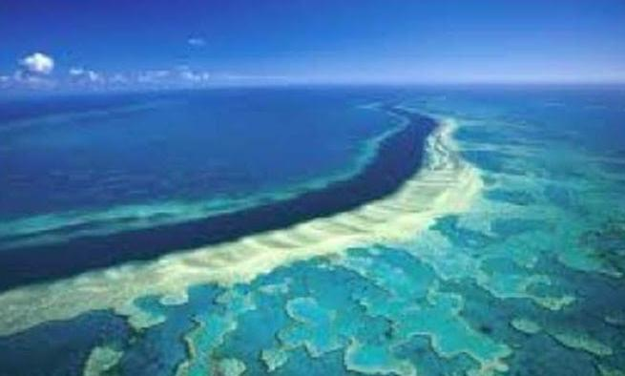
মূল্যায়ন
১। সমুদ্রের গভীরতা পরিমাপক যন্ত্রের নাম কী?
২। উত্তর মহাসাগরের মহীসোপান অধিক প্রশস্ত কেনো?
৩। গভীর সমুদ্রের সমভূমিতে পাললিক শিলা সৃষ্টি হয় কেনো তা ব্যাখ্যা কর।
৪। পৃথিবীর গভীরতম সমুদ্রখাত হচ্ছে__(ক) পোর্টোরিককো খাত (খ) শুন্ডা খাত (গ) ম্যারিয়ানা খাত (ঘ) উপররের কোনটিই নয়।
৫। মহীসোপান সমুদ্রের তলদেশে নিমজ্জিত থাকে ___ (ক) ১° কোণে (খ) ২° কোণে (গ) ৩° কোণে (ঘ) ৪° কোণে।

Slide 24
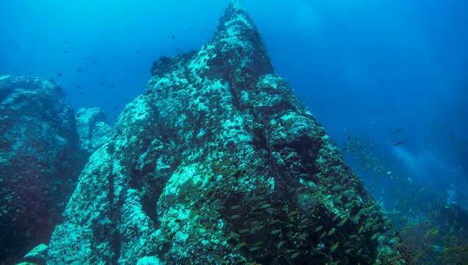
বাড়ির কাজ
১। নিমজ্জিত শৈলশিরা ও গভীর সমুদ্রখাত কী? সমুদ্রখাত সৃষ্টির কারণ বিশ্লেষণ কর।

Slide 25
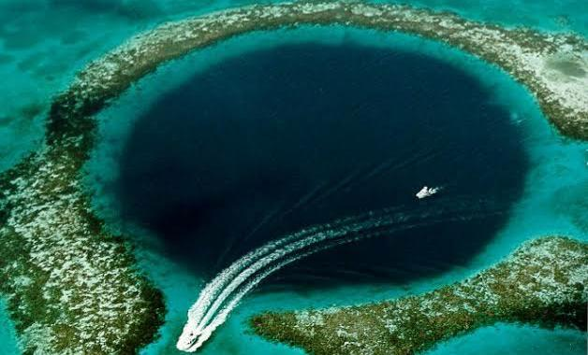
সাথে থাকার জন্য সবাইকে ধন্যবাদ।

